Slide 1
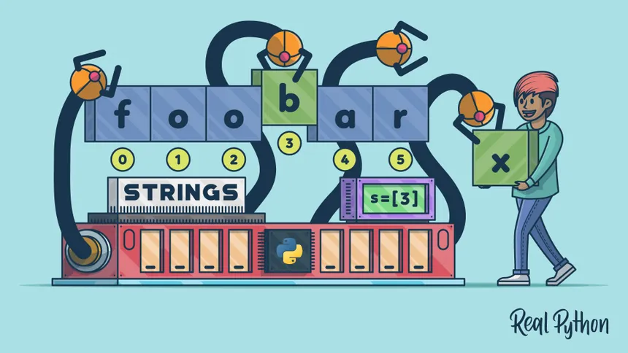
Cadenas
de
caracteres

Slide 2




¿Que es un carácter?
Un carácter es una unidad de información que corresponde a una letra, un número o un signo de puntuación.

Slide 3
¿Qué es una cadena de caracteres?
Una cadena de caracteres es una secuencia de símbolos alfanuméricos, signos de puntuación, espacios, etc. En Python se escriben entre comillas simples (‘ ’) o dobles (“ ”). Estas cadenas pueden pensarse como listas de caracteres, las cuales se pueden recorrer, separar, leer, etc.
cadena_uno = "Hello World"
cadena_dos = "Python es divertido!"
cadena_tres = "123 ABC abc"

Slide 4
Comillas
Puede darse el caso que dentro de una cadena de caracteres se requiera escribir con comillas, pero no es tan sencillo.
cadena = "Hello "World"" #❌SyntaxError
Ya que esto causará que la cadena se considere cerrada y, en este caso, la palabra “World” esté por fuera de la misma.
cadena = "Hello ‘World’" #✔ cadena_dos = "Hello \"World\"" #✔

Slide 5
Operaciones básicas
Acceso a caracteres individuales -> Indexación [0]
Slicing (subcadenas) -> [1:3] ^{(py)}
Longitud de la cadena -> Función len()
Concatenación -> Operador +
Repetición de cadenas -> Operador * ^{(py)}
Comparación de cadenas -> Operadores relacionales (<,>,!=,==,<=,>=)
Recorrido y búsqueda -> For

Slide 6
Indexación
Las cadenas de caracteres tienen indexación con base 0, como una lista, lo que quiere decir que los caracteres de la cadena tienen un índice asignado comenzando desde el 0.
cadena = "Cadena de caracteres"
print(cadena[0]) # C
print(cadena[1]) # a
print(cadena[19])# s

Slide 7

Inmutabilidad
Las cadenas de caracteres son inmutables, esto quiere decir que no pueden ser modificadas de ninguna manera. Cualquier modificación realizada dentro de una cadena de caracteres arrojará una excepción.
cadena = "Nueva"
cadena[0] = 'C' #Excepcion

Slide 8
Slicing
Existe una técnica llamada slicing la cual permite separar una cadena en partes.
La sintaxis es [Inicio : Fin], el inicio es incluido en el corte, mientras que el final no.
cadena = "Separar en partes"
print(cadena[0:7]) # Separar
print(cadena[8:10]) # en
print(cadena[11:17]) # partes

Slide 9
Función len
Para conocer el largo de una cadena podemos utilizar la función len.
cadena = "Aprendamos cadenas"
print(len(cadena)) # 18

Slide 10
Concatenación
Las cadenas son inmutables pero pueden ser concatenadas para formar nuevas cadenas. Es importante saber que al concatenar cadenas se está creando una nueva variable.
cadena = "Que tal"
print(id(cadena))
#ID: 1650653612336
#Cadena: Que tal
cadena += '?'
print(id(cadena))
#ID: 1650653612208
#Cadena: Que tal?

Slide 11
Repetición
Con el operador de multiplicación (*) podemos repetir una cadena tantas veces como queramos.
cadena = "Repetir "
print(cadena * 3)

Slide 12
Comparación
Utilizando los comparadores lógicos (<, >, ==, etc) comparamos cadenas.
Estas comparaciones trabajan lexicográficamente, es decir, se hacen basadas en los valores ASCII de los caracteres.
cadena = "Procesador"
print(cadena == "Procesador") #True
print(cadena != "Procesador") #False
print(cadena > "Mother") #True
print(cadena < "procesador") #True

Slide 13
Normalización
Las comparaciones entre cadenas son Case Sensitive, es decir, distinguirá entre mayúsculas y minúsculas.
cadena = "Caracteres"
print(cadena == "caracteres") #False
Por lo cual, si se busca ignorar esa diferencia, hay que aplicar una normalización, llevando ambas cadenas a comparar a un mismo formato.

Slide 14
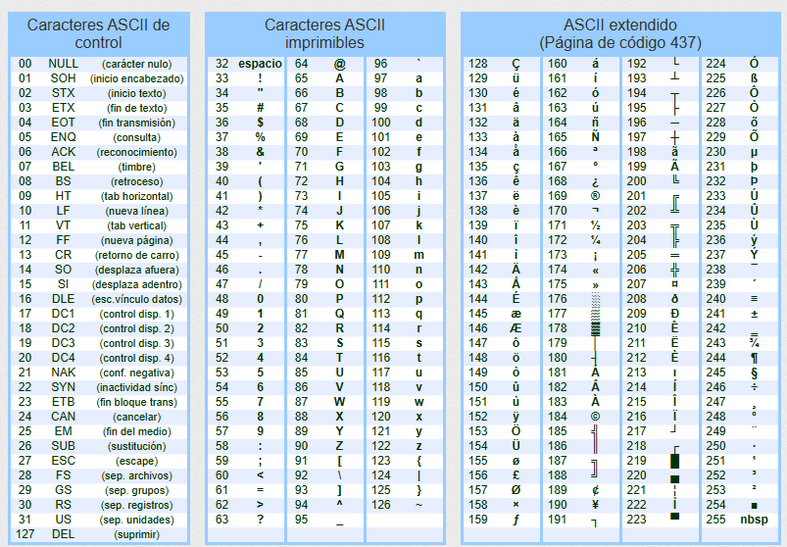

Código ASCII

Slide 15

Recorrer cadenas
Las cadenas de caracteres pueden ser recorridas caracter por caracter, utilizando un bucle for, como si fueran una lista.
cadena = "A contar"
for i in range(len(cadena)):
print(cadena[i])

